Slide 1
С. гоооггс атындағы орта мектебі Уралбаева Баян Абдуллаевна
Оқу мақсаты
10.2.6.4 – Антропогенездің кезеңдерін атау
Сабақтың мақсаты
- Адам эволюциясының негізгі кезеңдерін анықтайды.
Бағалау критерийі
- Ежелгі, ертедегі және қазіргі адамдардың ерекшеліктері мен олардың қаңқа қалдықтарының құрылысын, өмір сүру мәдениетін салыстыру
Қазіргі адамдар (Homo sapiens) Саналы адамдардың тұрмыс тіршілігіне мысал келтіріп, талдау
Адам эволюциясының негізгі кезеңдерін ажырату.

Slide 2
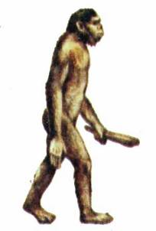
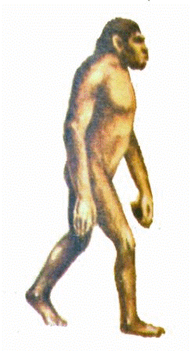
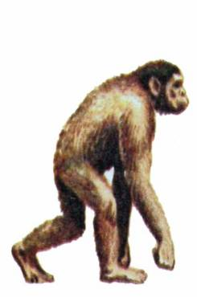
Белсенді оқу әдістері
2 тапсырма
«Жіңішке және жуан сұрақтар кестесі» (10 мин)
1 тапсырма «Зымыран сұрақ» (4 мин)
1.Эволюция дегеніміз не?
2. Антропогенез деген ұғымды қалай түсінесіңдер?
Жіңішке сұрақтар | Жуан сұрақтар
Адам эволюциясының кезеңдері? | 7,5-1,5 миллион жылдар аралығында өмір сүрген, әртүрлі тік жүретін қай примат түрі?
Архантроптардың кезеңі қанша топқа бірігеді? | Қазып алынған ертедегі адамдардың ғылыми атауы? Палеоантроптар
3 тапсырма
«Суретті сөйлет» (15 мин)
Неоантроптар, қазіргі адамдар, Homo sapiens, яғни ...................... – кроманьондық, шамамен ..............мың жыл бұрын өмір сүрді.
Алғаш рет ............ пайда болды. ....................... қолға үйретті және ............ өсірді, сүйекке ою салды, кішкентай тастардан ұлутастан ................... мен білезіктер жасады.
4 тапсырма «Биологиялық диктант» (5 мин)

Slide 3
Саралау тәсілдері
2-тапсырма.
«Суретті сөйлет» әдісі Топтық жұмыс (15мин)
Суретке қарай отырып ежелгі, ертедегі және қазіргі адамдардың ерекшеліктерін әр топқа берілген тапсырма арқылы анықтап жазыңыздар.
Дескриптор
Алғашқы адамтектес маймылдардың атауын анықтайды.
Шамамен 5 млн. жыл бұрын өмір сүрген приматтардың ерекшеліктерін сипаттайды.
Шамамен 1,6 млн. жыл - 200 мың жыл бұрын өмір сүрген, от жаға білген, аңға бірлесіп, жоспарлап шыққан приматтардың өмір сүру мәдениетін ажыратады.
І- топ
Алғашқы адамтектес маймылдардың атауы
ІI- топ
Шамамен 5 млн. жыл бұрын өмір сүрген. Қорегін табу үшін қару ретінде әртүрлі заттарды қолданған.
ІII- топ
Шамамен 1,6 млн. жыл - 200 мың жыл бұрын өмір сүрген, от жаға білген, аңға бірлесіп, жоспарлап шыққан
ҚБ: «Конвертті сұрақ» әдісі

Slide 4
Критериалды Бағалау
ТАПСЫРМА
ДЕСКРИПТОР
ҚАЛЫПТАСТЫРУШЫ БАҒАЛАУ
Рефлексия «Аяқталмаған сөйлем»
Бүгінгі сабақта мен....түсіндім,
... білдім
.... көзімді жеткіздім.
......қиындық тудырды.
..... менің түсінгенім
1.«Микрофон» әдісі
2. «Конвертті сұрақ» әдісі
3. "Егер 5 минутыңыз болса“ әдісі

